Slide 1
Fusion Teams
Ikrame Kastit

Slide 2
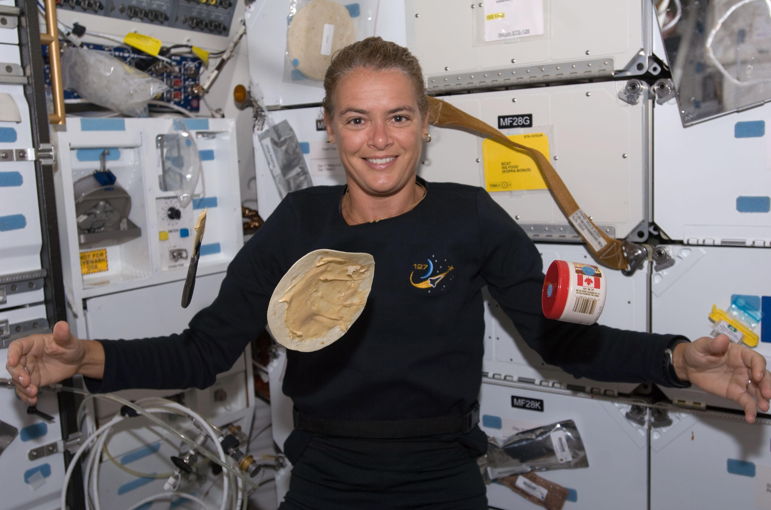
Tortilla in space

Slide 3
Weerstand
1. Bestaan: Feiten verzamelen
2. Betekenis: Probleem definiëren
3. Veranderbaarheid: Doelen definiëren
4. Eigen capaciteit: Acties plannen

Slide 4
Polarisering
Herkenbaarheid
Excuustruzen en Ali’s
= Vertrekken vanuit competenties, de vraag stellen waarom?

Slide 5
Verschillen en ongelijkheid
Dat er verschillen zijn is niet problematisch,
integendeel dat is verrijkend!
Indien die verschillen de basis vormen voor een
ongelijkheid is het wel problematisch!
Maar, soms is ongelijke behandeling nodig
Om een gelijk resultaat te bekomen!

Slide 6
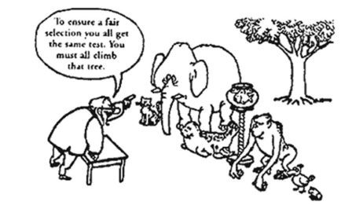
De paradox van gelijke kansen

Slide 7
Competenties: ze leren herkennen en erkennen
https://www.youtube.com/watch?v=j_RtW73FwXw
Eerste oefening: een diversiteitsscan
Welke competenties missen wij? Die oefening samen afleggen met externen.
Welke competenties bezitten we al?
Hoe kan dat elkaar aanvullen?

Slide 8
Vacature
Wat hebben wij nodig als organisatie?
Hoe dat verwoorden zodanig dat je geen inbreuken maakt op de anti-discriminatiewetgeving en dat je ook geen groepen stigmatiseert?
Korte oefening: wat ontbreekt er en hoe kan je dat omzetten in competenties?
Welke zaken zijn er echt verijst en waarom is dat zo? Zie vacature
Hoe wordt de link gemaakt met het team?

Slide 9
Selectieproeven, Jury
https://www.youtube.com/watch?v=7OYrouBD-l4
Is de jury zelf heterogeen op vlak van competenties, zowel zichtbaar als onzichtbaar?
Welke proeven zijn er nodig en hoe organiseer je dat?

Slide 10
Onthaal en coaching
Onthaal en start: ga niet uit van vakkenis
Maak geen kopies
Coaching: herkennen en begeleiden
Team: koppel mensen met elkaar

Slide 11
FUSION TEAMS concreet: een toetssteen voor de praktijk in 10 bullets
Een sterk personeelsbeleid ligt mee aan de basis van een kwaliteitsvolle organisatie.
De ideale jeugdwerker is een team jeugdwerkers.
Dé tool voor succes: tijd!
Werving en selectie moet laagdrempelig en kan op vele creatieve manieren.
Coaching is ‘er zijn’ voor mensen en dat is veel werk.

Slide 12
FUSION TEAMS concreet: een toetssteen voor de praktijk in 10 bullets
Iedereen coach: iedereen kan een voorbeeld zijn voor een ander.
Coach de coach: er is geen plafond in de organisatie.
Door- of uitstroom is geen taboe en wel bespreekbaar.
Practice what you preach. Het jeugdwerk biedt kansen en kan dat ook op vlak van arbeid.
Personeelsbeleid in het jeugdwelzijnswerk is bij uitstek/bij voorbaat een diversiteitsbeleid.

Slide 13
Doorstroming
https://www.youtube.com/watch?v=jF_zBJ2q4n8

